Slide 1
Info voor de lesgever
Deze presentatie kan je helpen om fase 5 van het spreekportfolio aan te brengen.
Je vindt hier:
INTRODUCEREND
3 slides over het belang van spreekdurf
2 slides over omgaan met stress en Nederlands spreken
4 slides waarin je ‘spreekstrategieën’ introduceert.
2 slides met een overzicht van de spreekstrategieën
BASIS SPREEKSTRATEGIEËN
2 slides met een overzicht van de startzinnen (basis en vanaf 2.1)
2 slides waarmee je ‘internationale woorden’ introduceert
2 slides om ‘een voorbeeld geven’ te introduceren en in te oefenen
1 slide met basiswoordenschat om ‘kort en simpel beschrijven’ in te oefenen
1 slide met een cumulatieve werkvorm om de basis spreekstrategieën in te oefenen
2 samenvattende slides over spreekstrategieën
EXTRA SPREEKSTRATEGIEËN
1 slide waarmee je het concept ‘switchen naar een andere taal’ uitlegt
1 slide waarmee je het concept ‘vraag herhalen in het antwoord’ uitlegt
1 slide met een inoefenformat waarin alle geziene spreekstrategieën aan bod komen
1 slide die verwijzen naar ‘typische reacties’
1 slide met een inoefenformat waarin alle geziene spreekstrategieën aan bod komen
1 slide waarmee je het concept ‘foto’s en apps’ uitlegt
2 slides waarmee je het concept ‘vragen stellen’ initroduceert en een werkvorm om die te oefenen
AFSLUITEND
3 slides met inoefenformats om alle spreekstrategieën in te oefenen
1 suggestie voor een mini-opdracht
1 suggestie om terug te koppelen op de mini-opdracht
Download deze presentatie en pas ze aan zoals je wil.
Kijk ook bij de notities voor meer informatie
Notes:
Laat je niet afschrikken door de grootte van deze powerpoint. Ons opzet is om een idee te geven hoe je in een 5-tal lessen alle spreekstrategieën stapsgewijs kan introduceren, herhalen en inoefenen. Maak gerust zelf een keuze wat je erin laat en wat je weglaat.
Technisch aspect: Sommige lettertypen kunnen niet worden opgeslagen met de presentatie: Hoe sla je op?
1.Selecteer Opties in het menu Bestand.
2.Selecteer het tabblad Opslaan aan de linkerkant van het dialoogvenster.
3. Schakel onder Kwaliteit behouden bij het delen van deze presentatie de optie Lettertypen in het bestand insluiten uit.

Slide 2
SPREEKPORTFOLIO
Fase 5
Niet blokkeren, maar communiceren
Notes:
Zie https://www.huisnederlandsbrussel.be/pro/lesgevers-nt2/ik-wil-werken-met-een-spreekportfolio/fase-5-niet-blokkeren-communiceren
Laat je niet afschrikken door de grootte van deze powerpoint. Ons opzet is om een idee te geven hoe je in een 5-tal lessen alle spreekstrategieën stapsgewijs kan introduceren, herhalen en inoefenen. Maak gerust zelf een keuze wat je erin laat en wat je weglaat.

Slide 3
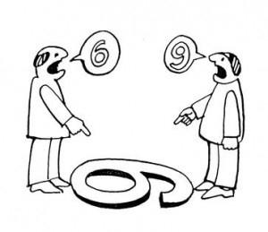
COMMUNICATIE
strategieën
Ik begrijp jou.
Jij begrijpt mij.

Slide 4
Wat is de top 3, als je een nieuwe taal leert spreken?
1.
2.
3.
grammatica
woordenschat & uitspraak
spreekdurf
Notes:
Laat de cursisten zelf aan het woord: wat denken zij is nummer 1, nummer 2 en nummer 3? Welke volgorde?
Het woord spreekdurf leg je heel plastisch uit: je klopt jezelf moedig op de borst en zegt ‘Ik ben niet bang. Ik durf!’ Je vertaalt het woord ‘durven’ daarna in het Frans en Engels. Wie het nog steeds niet begrijpt vertaalt het woord in zijn moedertaal via een app.

Slide 5
Wat is de top 3, als je een nieuwe taal leert spreken?
spreekdurf
1.
2.
3. FOUTEN MAKEN = oké!!!!!!!!
woordenschat
& uitspraak
grammatica
Notes:
Maak duidelijk dat – voor de communicatie – dit de juiste volgorde is. En dat grammatica dus maar op de derde plaats komt. Vormcorrectheid is niet het belangrijkste in communicatie. Durven spreken is dat wel. Anders is er niets.

Slide 6

In welke situaties heb jij stress om Nederlands te spreken?
Notes:
Laat cursisten per twee in een contacttaal met elkaar spreken over wanneer ze bang zijn om Nederlands te spreken. In welke situaties? Geef zelf één of twee voorbeelden zodat het duidelijk is wat ze moeten doen. Bv. telefoneren. Met de dokter. Op school van de kinderen … Vraag na 5 à 10 minuten klassikaal op waar ze tegenaan botsen. Schrijf het eventueel op bord. Neem er een foto van en gebruik deze situaties om later tijdens de module in de klas te oefenen.

Slide 7
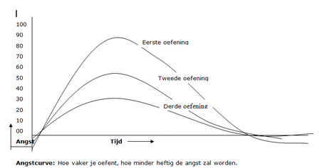
De psychologie van angst = bang zijn
Notes:
Leg de cursisten het volgende uit: om 14u heb je een jobinterview. ‘s Morgens wanneer je opstaat om 8u heb je geen stress. Alles is nog oké. Maar hoe dichter bij twee uur, hoe meer stress je hebt. Om 14u heb je een maximum aan stress! Maar als je het doet, als je doorgaat, als je Nederlands spreekt, dan daalt de stress vrijwel onmiddellijk (zoals je ziet op de curve). De volgende keer wanneer je een jobinterview hebt, is je stress minder. En de volgende keer nog minder. DUS: je moet het DOEN. Dan pas kan je stress verminderen. Zo gaat het ook met Nederlands spreken.

Slide 8
SPREEKDURF via SPREEKSTRATEGIEËN
START

Slide 9

introductie:
Waarom ben jij de beste kandidaat voor deze job?
Notes:
Deze introductie om het belang van spreekstrategieën te duiden kan vanaf 1.2. (Geef je 1.1? Beperk je dan tot de vorige slides voor de introductie.)
Vertel dat je dit voorbeeld van een jobinterview altijd gebruikt om de spreekstrategieën te introduceren. Deze vraag is sowieso MOEILIJK! Ook voor mij, als moedertaalspreker. Er zijn 2 soorten reacties:

Slide 10
reactie 1
compleet blokkeren
= geen reactie
= de communicatie stopt

Slide 11
reactie 2
Waarom ben ik de beste kandidaat voor deze job?
b. Even kijken…Hoe zeg je dat in het Nederlands?
c. Bijvoorbeeld: ik kom altijd op tijd. (wijs naar je horloge)
d. Begrijp je wat ik bedoel?
e. En ik ben ook heel flexibel.
Notes:
GROOOOTE VERSCHIL: er is continu COMMUNICATIE!
Welke 6 trucjes/technieken heb ik gebruikt in deze reactie?

Slide 12
Welke technieken/trucjes?
OBJECTIEF = DOEL =
tijd winnen + communicatieve interactie
Notes:
Het is meestal te moeilijk voor cursisten om zelf achter de spreekstrategieën te komen. Ga daarom maar snel maar de slide ‘inzoomen op de spreekstrategieën’.

Slide 13
Welke technieken/trucjes?
BASIS
1. START zinnen om terug te starten
2. Internationale woorden
3. Lichaamstaal
4. Bijvoorbeeld
5. Kort en simpel beschrijven

Slide 14
10 spreekstrategieën
BASIS
1. STARTzinnen om terug te starten
2. Internationale woorden
3. Lichaamstaal
4. Bijvoorbeeld
5. Kort en simpel beschrijven
EXTRA
6. Switchen tussen talen
7. De vraag herhalen in het antwoord
8. Vragen stellen
9. Typische reacties
10. Foto’s & apps

Slide 15
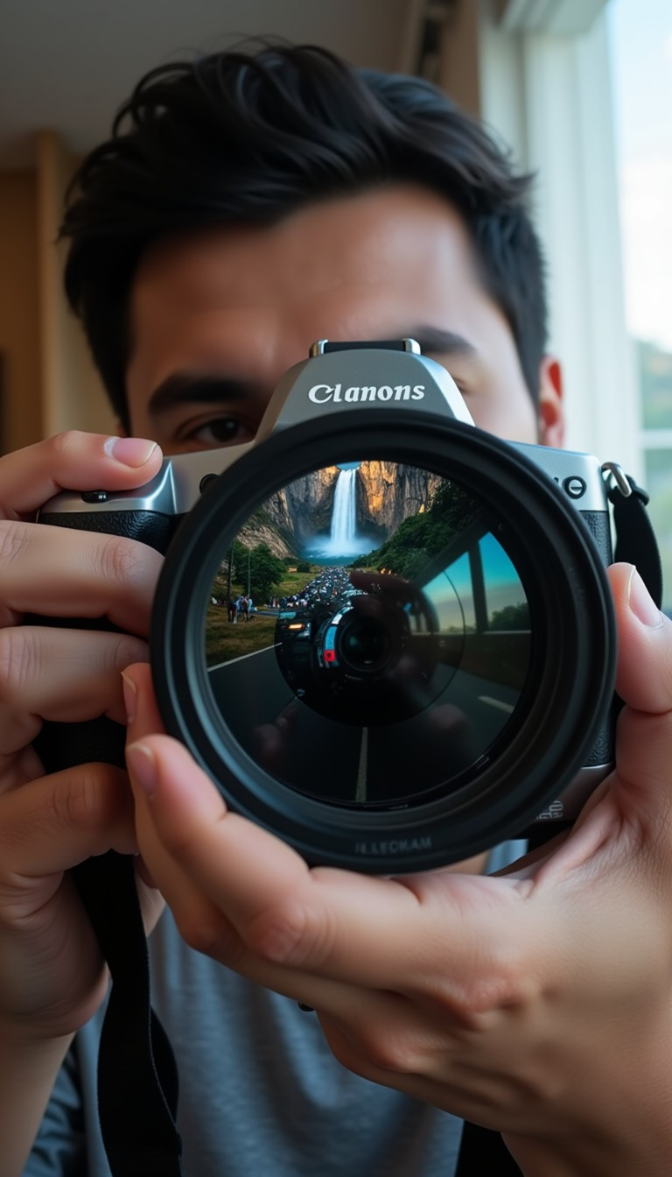
INZOOMEN op de SPREEK-strategieën

Slide 16

Wat zijn spreekstrategieën?
Trucjes (abracadabra simsalabim hocus pocus pilatus pats)
Blokkeer je? Heb je stress?
Geen probleem! Dat is normaal.
Adem goed.
Kies een trucje.
Ga door met de communicatie.
Notes:
Dit is de premisse van de spreekstrategieën. Hier gaat het om. Herhaal dit regelmatig voor je cursisten:
“Het is oké dat ik fouten maak en struikel als ik Nederlands praat” (mindset) en “Ik heb trucjes die ik kan gebruiken wanneer dit gebeurt”.

Slide 17

1. STARTzinnen om terug te starten, om tijd te winnen (1)
Wablief? Wat zeg je?
Kan je dat herhalen?
Kan je trager spreken?
Ik weet het niet.
Ik begrijp het niet.
Begrijp je? = Snap je? = Versta je?
Wat betekent dat?
Hoe zeg je dat (in het Nederlands)?
Mag ik iets vragen?
Goh, … . Klopt dat?
Momentje = Even kijken = Wacht even
Notes:
Startzinnen vanaf 1.1. Je kan deze startzinnen per vier aanbrengen. 11 tegelijk is te veel.

Slide 18
STARTzinnen om terug te starten, om tijd te winnen (2)
Ik begrijp het niet.
Kan je dat herhalen?
Begrijp je? = Snap je? = Versta je?
Is ‘t duidelijk?
Wat betekent dat?
Hoe zeg je dat (in het Nederlands)?
Mag ik iets vragen?
Goh, … . Klopt dat?
Even kijken = Wacht even = Momentje
Ik bedoel…
Begrijp je wat ik bedoel?
Eigenlijk
Notes:
startzinnen vanaf 2.1

Slide 19
Ga naar de powerpoint van fase 1 (startzinnen) voor meer info en concrete werkvormen stap voor stap

Slide 20
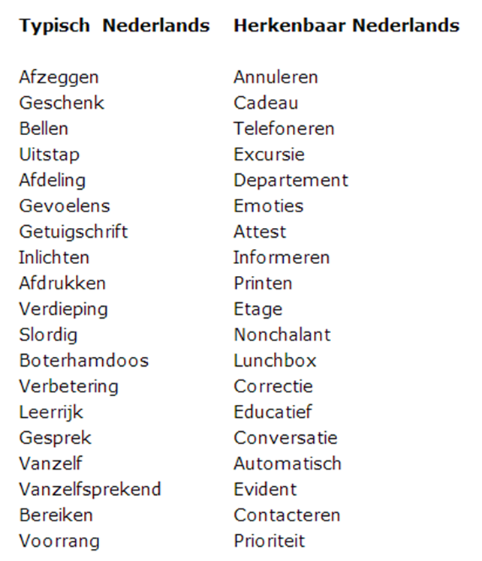
2. Internationale woorden
“Lieve, hoe zeg je ‘bus’
in het Nederlands?”
Notes:
Cursisten kennen meer NL dan ze denken door internationale woorden te gebruiken en eventueel een beetje te vernederlandsen.

Slide 21
Welke internationale woorden ken je?
Radio, flexibel, tv, internet, telefoon, film, bureau, basis, cinema, trein, cadeau, medicijn, park, supermarkt, boek, papier, voetbal, auto, pen, bus, actrice, dansen, water, auto, foto, skiën, smartphone, GSM, boek, computer, cd, dvd, expo, job, systeem, kwaliteit, shop, jeans, tafel, universiteit, professor, student, kalender, oven, politie, politiek, agent, minister, economie, basket,
Vervang dit lijstje door het lijstje van jouw cursisten.
Notes:
laat je cursisten die zelf opnoemen en typ die hierboven in plaats van het lijstje dat er al staat van een vorige groep

Slide 22

3. Lichaamstaal
‘t is koud
‘t is warm
een beetje
vroeger
nu
later
super
Ik ben moe.
Het is lekker.
evenwicht = balans
Notes:
in je hoofd ken je misschien 2000 woorden - maar je lichaam kent er 10.000 (cursisten hierop attent maken) -
Laat de cursisten deze woorden uitbeelden.
Tot slot vraag je je cursisten: wat betekent ‘evenwicht’? Ze weten het waarschijnlijk niet. Ga dan op 1 been staan en balanceer. Dan begrijpen ze het.

Slide 23

4. Een voorbeeld geven (bijvoorbeeld)
‘Bijvoorbeeld’
‘Begrijp je wat ik bedoel?’
Demo
Per 2
Notes:
Bijvoorbeeld (dat doen we als leerkracht constant - misschien is je accent niet zo goed, de ander begrijpt niet wat je bedoelt (groenten met fout accent, …) - met een voorbeeld is het DIRECT duidelijk!

Slide 24
Bijvoorbeeld (DRILL)
Ik hou van groenten (groenten, fruit, auto’s, muziek, kleuren, drank, familie, dessertjes, film, reizen, series, talen, dansen, kleren, apps, meubelen, sport, …)
Begrijp je (wat ik bedoel)?
NEE!
Bijvoorbeeld: komkommer, tomaten, sla, …
Begrijp je (wat ik bedoel)?
JA!
Notes:
Doe de drill: eerst de lkt twee voorbeelden. De klas antwoord met de rode NEE en rode JA. Dan een cursist. Daarna per twee alle categorieën overlopen.
Het doel van deze oefening is dat ze het woord ‘Bijvoorbeeld’ en ‘Begrijp je (wat ik bedoel)’ vanzelfsprekend vinden.

Slide 25
5. Kort en simpel beschrijven = BASISwoordenschat activeren
Het is…
Kwaliteiten | Kleuren | Om (rest) te + verbum
Groot > < klein | Wit | Om te eten
Lang > < kort | Geel | Om te drinken
Mooi > < lelijk | Oranje | Om te spelen
Warm > < koud | Roos | Om te werken
Dik > < dun | Rood | Om te poetsen
Rond > < vierkant | Paars | Om te schrijven
Lekker > < vies | Blauw | Om te …
Moeilijk > < gemakkelijk | Groen
Tof > < stom | Bruin
Interessant > < saai | Grijs
… | Zwart
Notes:
De vijfde spreekstrategie is iets kort en simpel beschrijven. Voor sommige cursisten is het een eye-opener want ze blokkeren meestal wanneer ze het exacte woord in het NL niet kennen. Nu kunnen ze het woord omschrijven. Maak je cursisten hier bewust van.
Dit is een voorbeeld van basiswoordenschat. Voor sommige cursisten helpt het om te beseffen wat basiswoorden zijn.

Slide 26
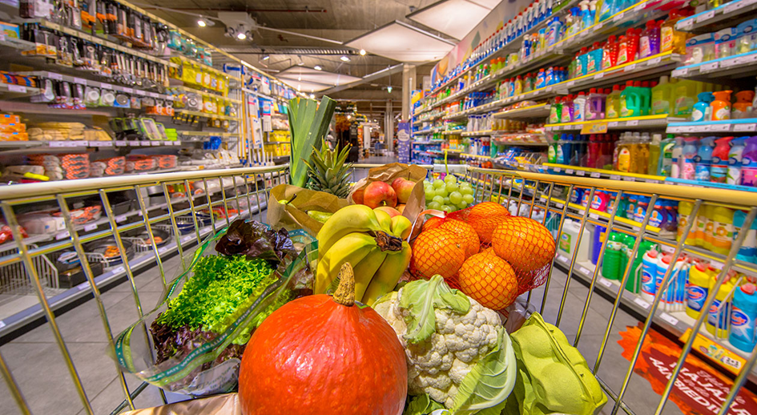
En dan nu: de praktijk! ;-)
Notes:
De cursisten krijgen een beeldwoordenboek met supermarktproducten (foto en woord). Beeldwoordenboek(zie pdf in de map) of in het werkboek Zo Gezegd 1.2 (mondeling thema de markt) of maak er zelf eentje.
Ze zitten per twee, maximum per drie. Elk om beurt beschrijven ze een product met gemakkelijke basiswoorden, lichaamstaal, internationale woorden, ‘bijvoorbeeld’, startzinnen. De ander kijkt in het beeldwoordenboek en raadt het product. De lkt geeft twee voorbeelden ter demonstratie. De cursisten moeten creatief zijn met de spreekstrategieën. Ze moeten zelfredzaam zijn, want ze hebben de strategieën als trucjes om hen te helpen. De lkt helpt niet, tenzij met het aanreiken van een spreekstrategie.

Slide 27
Wat zijn spreekstrategieën?
Trucjes (abracadabra simsalabim hocus pocus pilatus pats)
Blokkeer je? Heb je stress?
Geen probleem! Dat is normaal.
Adem goed.
Kies een trucje.
Ga door met de communicatie.
Notes:
Dit is de premisse van de spreekstrategieën. Hier gaat het om. Herhaal dit regelmatig voor je cursisten:
“Het is oké dat ik fouten maak en struikel als ik Nederlands praat” (mindset) en “Ik heb trucjes die ik kan gebruiken wanneer dit gebeurt”.

Slide 28
De spreekstrategieën = de trucjes
De ander helpt je altijd!
STARTZINNEN
INTERNATIONALE woorden
LICHAAMstaal
BIJVOORBEELD
KORT en SIMPEL beschrijven (BASIS-woordenschat)
Notes:
Dit zijn de BASIS SPREEKSTRATEGIEËN.

Slide 29
Extra strategieën
rarara…

Slide 30
6. Kort switchen naar een andere taal
“Dit is moeilijk voor mij in het Nederlands.”
uitleggen in een contacttaal
Ik hou van TRAVEL.
Begrijp je wat ik bedoel?
“Begrijp je wat ik bedoel?”
“Hoe zeg je dat in het Nederlands ‘magasin’?”
Notes:
Leg uit aan de cursisten dat het beter is om even Frans of Engels te spreken, dan om te blokkeren. Dat is helemaal geen schande of taboe. Veel Vlamingen begrijpen een mondje Engels of Frans.

Slide 31
7. De vraag herhalen in het antwoord
Wat ga je dit weekend doen?
Wat ga ik dit weekend doen?
Notes:
Het is veel beter om de vraag te herhalen dan om helemaal niets te zeggen. Door de vraag te herhalen toon je dat je de vraag begrijpt en win je tijd om na te denken over het antwoord.
Oefen deze strategie in: de leerkracht stelt heel eenvoudige vragen. De cursisten antwoorden eerst klassikaal in groep met de vraag te herhalen. Daarna cursist per cursist.
Vragen als: Wat is je hobby? Wat is je favoriete kleur? Wat eet je graag? Wat doe je op zondag? …

Slide 32
Dilemma’s (inoefenformat)
Wat kies je: Netflix of cinema?
Ik kies …
Waarom?
Want …
Blokkeer je? Dat is normaal.
Denk aan de spreekstrategieën.
Help jezelf door een startzin (‘momentje’, ‘hoe zeg je dat in het Nederlands?’, kan je dat herhalen?’), een internationaal woord, bijvoorbeeld, een simpele beschrijving, de vraag herhalen, lichaamstaal, kort switchen naar een andere taal.
De leerkracht helpt niet ☺.
Notes:
Deel het document met dilemma’s in de chat (online les) of deel het uit op papier. (Het document vind je hier onderaan de pagina: https://www.huisnederlandsbrussel.be/pro/lesgevers-nt2/ik-wil-werken-met-een-spreekportfolio/fase-5-niet-blokkeren-communiceren )
Het doel is dat de cursisten zelfredzaam zijn dankzij de spreekstrategieën. De leerkracht helpt enkel MET EEN SPREEKSTRATEGIE wanneer de boodschap niet overkomt. Fouten tegen vormcorrectheid enzo laat je voor wat het is zolang de boodschap overkomt. Dat is de essentie van communicatie: ik begrijp jou, jij begrijpt mij.

Slide 33
8. Typische reacties = frequente zinnen
Geniet ervan!
Ik begrijp het.
Smakelijk!
Da’s tof!
Gezondheid!
Doe maar rustig.
Notes:
De cursisten zijn enorm gebaat bij deze typische reacties. Het maakt hen heel vlotte sprekers en er ontstaat direct een aangename veilige verbinding tussen henzelf en de ander.

Slide 34
Ga naar de powerpoint van fase 2 (typische reacties) voor meer info en concrete werkvormen stap voor stap

Slide 35
De spreekstrategieën = de trucjes
De ander helpt je altijd!
STARTZINNEN
INTERNATIONALE woorden
LICHAAMstaal
BIJVOORBEELD
KORT en SIMPEL beschrijven (BASIS-woordenschat)
Kort SWITCHEN naar een andere taal
De VRAAG HERHALEN in het antwoord
Typische REACTIES

Slide 36
Wat zijn spreekstrategieën?
Trucjes (abracadabra simsalabim hocus pocus pilatus pats)
Blokkeer je? Heb je stress?
Geen probleem! Dat is normaal.
Adem goed.
Kies een trucje.
Ga door met de communicatie.
Notes:
Dit is de premisse van de spreekstrategieën. Hier gaat het om. Herhaal dit regelmatig voor je cursisten:
“Het is oké dat ik fouten maak en struikel als ik Nederlands praat” (mindset) en “Ik heb trucjes die ik kan gebruiken wanneer dit gebeurt”.

Slide 37
Fantasie: jij bent niet jij (inoefenformat)
Blokkeer je? Heb je stress?
Geen probleem! Dat is normaal.
Adem goed.
Kies een trucje.
Ga door met de communicatie.
Notes:
De lkt zegt heel theatraal: FANTASIE. Jij bent niet jij. Mohamed, jij bent niet Mohamed. Svitlana, jij bent niet Svitlana. Jij bent een dag van de week. Welke dag van de week ben jij en waarom? De lkt geeft eerst een voorbeeld: ‘Ik ben zondag, want op zondag wandel ik graag.’
De lkt geeft elk duo 2 tot 5 minuten de tijd om met elkaar uit te wisselen. Daarna komt er een nieuwe vraag:
Fantasie, jij bent niet jij. Je bent een maand in het jaar. Welke maand ben jij en waarom?
FANTASIE, jij bent niet jij. Je bent een dessertje. Welk dessertje ben je en waarom? (Stimuleer de cursisten om een foto van hun favoriet dessertje te laten zien op hun smartphone. Dit is tevens de laatste spreekstrategie in de rij, zoals je zal zien op de volgende slide.)
FANTASIE, jij bent niet jij. Je bent een TV-serie of film. Welke serie of film ben je en waarom?
Het doel van deze oefening is dat cursisten veel en vrij babbelen. Ze worden uitgenodigd om meer NL te gebruiken dan ze al kennen. Wanneer ze vastlopen/blokkeren, ademen ze en kiezen een spreekstrategie. En de communicatie gaat verder.

Slide 38
Extra strategieën
rarara…

Slide 39
9. Vragen stellen
→ Waar (heb je dat gekocht)?
→ Hoe was je weekend?
→ Met wie (ga je op vakantie)?
Tip: trainen via woordenwolken
Notes:
De laatste spreekstrategie die we aanbrengen is deze: ‘vragen stellen’. Wat is communicatie anders dan een continu proces van vraag en antwoord? Het is heel belangrijk om cursisten te trainen op vragen stellen. (De lkt moet zich ervan bewust zijn dat niet enkel hij of zij de vragen moet stellen, maar dat de cursisten ook die kans krijgen.) De volgende slide en werkvorm kan daarbij helpen.

Slide 40

10. Foto’s en apps
Cursist in Zuid-Korea
Minder ideaal op een jobinterview ;-)
APPS
- Reverso context
- Deepl
Chat GPT
Google Translate
Notes:
De laatste strategie is je smartphone gebruiken: een foto tonen of een vertaalapp gebruiken.
Deze spreekstrategie is bewust ook de laatste. Hun GSM is het laatste redmiddel, want ze hebben eerst nog 9 andere strategieën die hen kunnen helpen.
Ik vind het belangrijk dat alle cursisten een goede vertaal-app kennen en kunnen gebruiken. Al was het maar om in het ziekenhuis of op een oudercontact een complex gesprek te kunnen voeren. Maak dus ook even tijd om te checken of iedereen mee is.
Enkele mogelijke apps:
reverso context
deepl
google translate
chat gpt

Slide 41
familie
wonen
weekend
hobby
drinken
Notes:
De werkvorm van de woordenwolkjes (geleerd van de medewerkers van het Huis van het Nederlands Brussel). Aangepaste werkvorm voor online lessen vind je onderaan deze tekst.
De lkt doet het voor met de woordenwolk op de slide.
Probeer zoveel mogelijk vragen te maken rond de woorden in de wolk.
Heb je een grote familie?
Heb je broers of zussen?
Wat heb je vorig weekend gedaan?
Ga je soms naar de kerk op zondag?
Waar woon je?
Met wie woon je?
Hoe lang woon je daar?
enz.
De cursisten krijgen dan per twee (lagere niveaus) of alleen een woordenwolk.(Zie 4. vragen stellen (materiaal bij deze spreekstrategie) - Google Drive) Ze formuleren minimum 10, maximum 20 vragen. Bij een lager niveau kan je hen eerst bedenktijd geven door de vragen op te laten schrijven. De lkt checkt de vragen (niet te veel op spelling of grammatica, wel op begrijpbaarheid - we focussen nog altijd op communicatie dus fouten maken mag. Tenzij jij beslist om er een serieuze oefening van te maken op correct vragen maken.) Daarna doen de cursisten elk een interview met hun vragen met iemand anders. Dit is een goede conversatietafel en oefenkans om de spreekstrategieën in te zetten. De lkt helpt niet. De cursisten hebben de spreekstrategieën om zichzelf verstaanbaar te maken.
ONLINE:
Werk per twee (in een gedeeld GOOGLE-doc).
Wolkjes: neem een foto van jouw wolk (1 wolk per twee)
Maak goede vragen. Minimum 10. Maximum 20.
🡪 Vragen met vraagwoorden
Ja/nee-vragen
De leerkracht corrigeert een beetje. Focus op COMMUNICATIE.
Nieuwe duo’s.
Interview elkaar.
MET SPREEKSTRATEGIEËN! Save yourself! Débrouille-toi!

Slide 42
Smalltalk
Interview nu je collega met jouw vragen.
Focus op communicatie.
De leerkracht helpt niet.
Help jezelf:
Blokkeer je?
Geen stress. Dat is normaal.
Adem.
Kies een spreekstrategie.
En start de communicatie opnieuw.
Notes:
Wanneer de cursisten minimum 10 en maximum 20 vragen hebben gemaakt, kunnen ze nu een conversatietafel houden met een andere cursist.
MAAAAAR: de focus ligt op spreekdurf, niet op de correcte vorm. Als leerkracht verbeter je geen grammaticafouten. Je komt enkel tussen met een spreekstrategie. Want de focus ligt op communicatie: ik begrijp jou, jij begrijpt mij. Komt de boodschap over = dat is de essentie.

Slide 43
Wat zijn spreekstrategieën?
Trucjes (abracadabra simsalabim hocus pocus pilatus pats)
Blokkeer je? Heb je stress?
Geen probleem! Dat is normaal.
Adem goed.
Kies een trucje.
Ga door met de communicatie.
Notes:
Dit is de premisse van de spreekstrategieën. Hier gaat het om. Herhaal dit regelmatig voor je cursisten:
“Het is oké dat ik fouten maak en struikel als ik Nederlands praat” (mindset) en “Ik heb trucjes die ik kan gebruiken wanneer dit gebeurt”.

Slide 44
De spreekstrategieën = de trucjes
De ander helpt je altijd!
STARTZINNEN
INTERNATIONALE woorden
LICHAAMstaal
BIJVOORBEELD
KORT en SIMPEL beschrijven (BASIS-woordenschat)
Kort SWITCHEN naar een andere taal
De vraag HERHALEN in het antwoord
Typische REACTIES
VRAGEN stellen
Apps en foto’s (GSM)

Slide 45
Probleemsituaties (inoefenformat)
MAAK FOUTEN! Je MOET fouten maken!
De essentie = de communicatie (ik begrijp jou, jij begrijpt mij)
Drie cursisten aan een tafel/in een kamer.
Twee cursisten spelen.
Cursist 3 = helpdesk. Die helpt met de spreekstrategieën.
Cursist 3 helpt alleen wanneer de andere 2 cursisten blokkeren.
Help jezelf met de spreekstrategieën.
Notes:
Rollenspelen zonder vooraf gegeven taal zijn een uitgelezen kans om te improviseren, te durven én de spreekstrategieën in te zetten wanneer een cursist blokkeert.
Voorbeelden van probleemsituaties vind je hier onderaan de pagina: https://www.huisnederlandsbrussel.be/pro/lesgevers-nt2/ik-wil-werken-met-een-spreekportfolio/fase-5-niet-blokkeren-communiceren
Wanneer het aantal niet uitkomt, kan je ook twee sterke studenten bij elkaar zetten.
Doe altijd eerst een demonstratie: jij speelt als leerkracht met een sterkere cursist de eerste situatie (buur maakt lawaai, en jij wil studeren). Wanneer deze cursist een spreekstrategie gebruikt (lichaamstaal, switchen tussen talen, internationale woorden, …), benoem dat dan even. Zorg ook altijd voor een goede afsluiter van het gesprek.
Met dit rollenspel krijgen de cursisten vanaf 1.2 al veel zelfvertrouwen: ‘Hé, ik kan meer dan ik denk!’.
Deze probleemsituaties werken goed vanaf 1.2 tot en met 2.4.
Probleemsituaties vanaf 3.1 vind je hier: https://www.huisnederlandsbrussel.be/pro/lesgevers-nt2/ik-wil-werken-met-een-spreekportfolio/fase-5-niet-blokkeren-communiceren

Slide 46
Bekende personen raden (inoefenformat)
Beschrijf de bekende persoon.
Blokkeer je?
Geen stress. Dat is normaal.
Adem.
Kies een strategie.
Ga door met de communicatie.
Notes:
Via deze link (https://www.huisnederlandsbrussel.be/pro/lesgevers-nt2/ik-wil-werken-met-een-spreekportfolio/fase-5-niet-blokkeren-communiceren) vind je onderaan de pagina een lijst met bekende personen die de cursisten aan elkaar moeten beschrijven in groepjes van 2 of 3. Een andere werkvorm is dat cursisten zelf bekende mensen in hun hoofd hebben en deze proberen te beschrijven aan de andere. In een OKAN-klas kan het gaan om leerkrachten beschrijven.
Doel is dat cursisten zelfredzaam zijn en de spreekstrategieën gebruiken wanneer ze blokkeren. De leerkracht helpt enkel (met een spreekstrategie) wanneer de boodschap niet overkomt. Fouten maken tegen vormcorrectheid mag. Fouten maken moet!

Slide 47
Random conversatietafel (inoefenformat)
Blokkeer je?
Geen stress. Dat is normaal.
Adem goed
Kies een spreekstrategie.
Ga door met de communicatie!
Notes:
Kies een random conversatietafel met een tiental vraagjes op hun niveau. Laat hen met elkaar babbelen. Jij helpt NIET als leerkracht. De cursisten zijn zelfredzaam met de SPREEKSTRATEGIEËN. Probeer als leerkracht ook geen fouten te verbeteren wanneer ze de communicatie niet in de weg staan. De focus tijdens spreekdurf = ik begrijp jou, jij begrijpt mij.

Slide 48

Mini-opdracht buiten de klas: interview
Doe het interview in de klas.
Doe het interview tijdens een extra muros (bv. in Muntpunt).
Doe het interview zelf met iemand anders.
Notes:
Welk soort interview? Zie volgende slide.

Slide 49
Interview
Hallo. Mag ik iets vragen?
Ik ben … en ik leer Nederlands. Mag ik u kort interviewen?
naam?
land?
moedertaal?
hobby?
favoriet eten?
favoriete dag van de week? waarom?
favoriete muziek?
favoriete app op de GSM? waarom?
Notes:
Dit is een voorbeeld van een heel eenvoudig interview dat je kan doen vanaf 1.2 tot en met 2.4.
Ik doe het meestal in Muntpunt, de grote bibliotheek in Brussel waar veel Nederlandstaligen zijn. Je kan het ook op een andere plaats doen waar veel Nederlandstaligen zijn. De cursisten vinden het meestal spannend om een onbekende aan te spreken. Het kan helpen dat ze een button dragen met ‘spreek NL met mij’ of ‘Ik oefen NL’ of zoiets.
Een ander idee is om een enquête te houden rond bv. het TV-gedrag van mensen…

Slide 50
Feedback
Sluit 1 minuut je ogen.
Met wie heb je gesproken?
Wat heb je gezegd?
Ben je goed begonnen?
Hoe heb je het gesprek beëindigd?
Wat heb je gevoeld?
Wat heb je gedacht?
Open daarna je ogen en spreek erover met een collega. Eventueel in een contacttaal.
Notes:
Deze feedbackronde kan je doen direct na het interview of de volgende les.

